Slide 1
Université à Distance du Futur:
ce qu’en disent les étudiants
Jean-Michel Jullien et Henrietta Carbonel

Slide 2
Plan de la présentation :
Le contexte
Une méthode de design spéculatif
Ce qu’on a appris sur les besoins de nos étudiants.

Slide 3
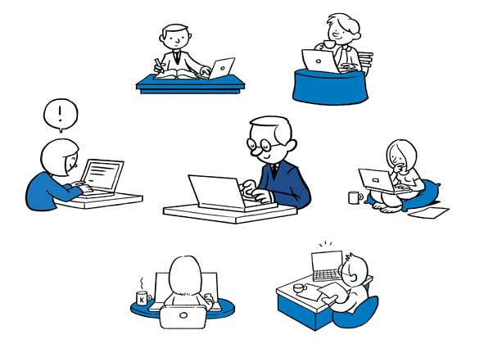
UniDistance Suisse
Etudiant.e.s: moyenne d'âge 37 ans, majoritairement en emploi, avec famille, études à temps partiel, 66% femmes
2004-2019 : 5 regroupements en présence
Depuis 2020 : 100% à distance
Quel modèle pédagogique pour l’avenir?

Slide 4
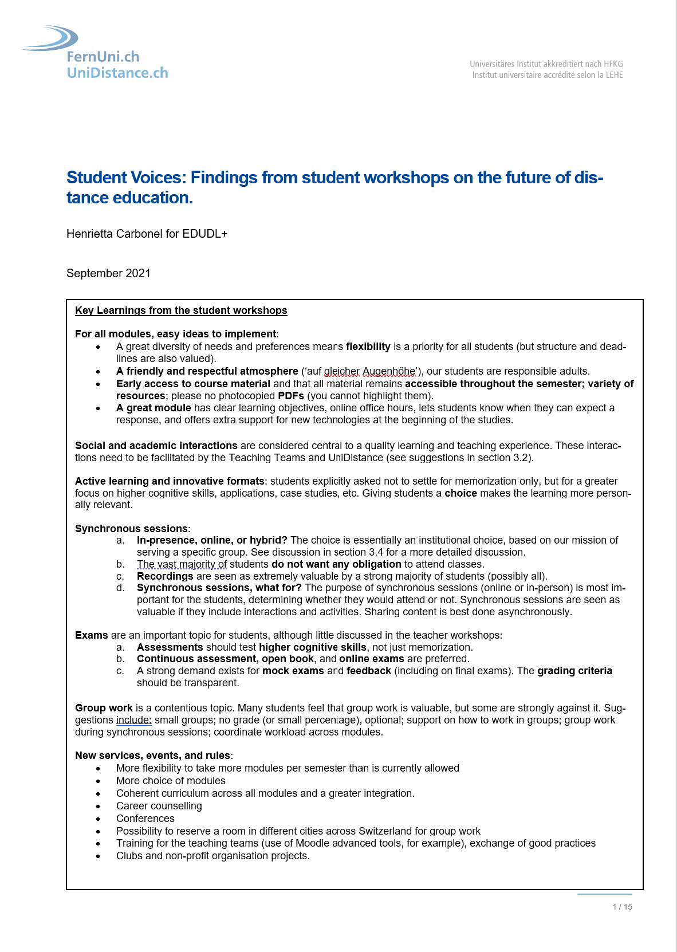
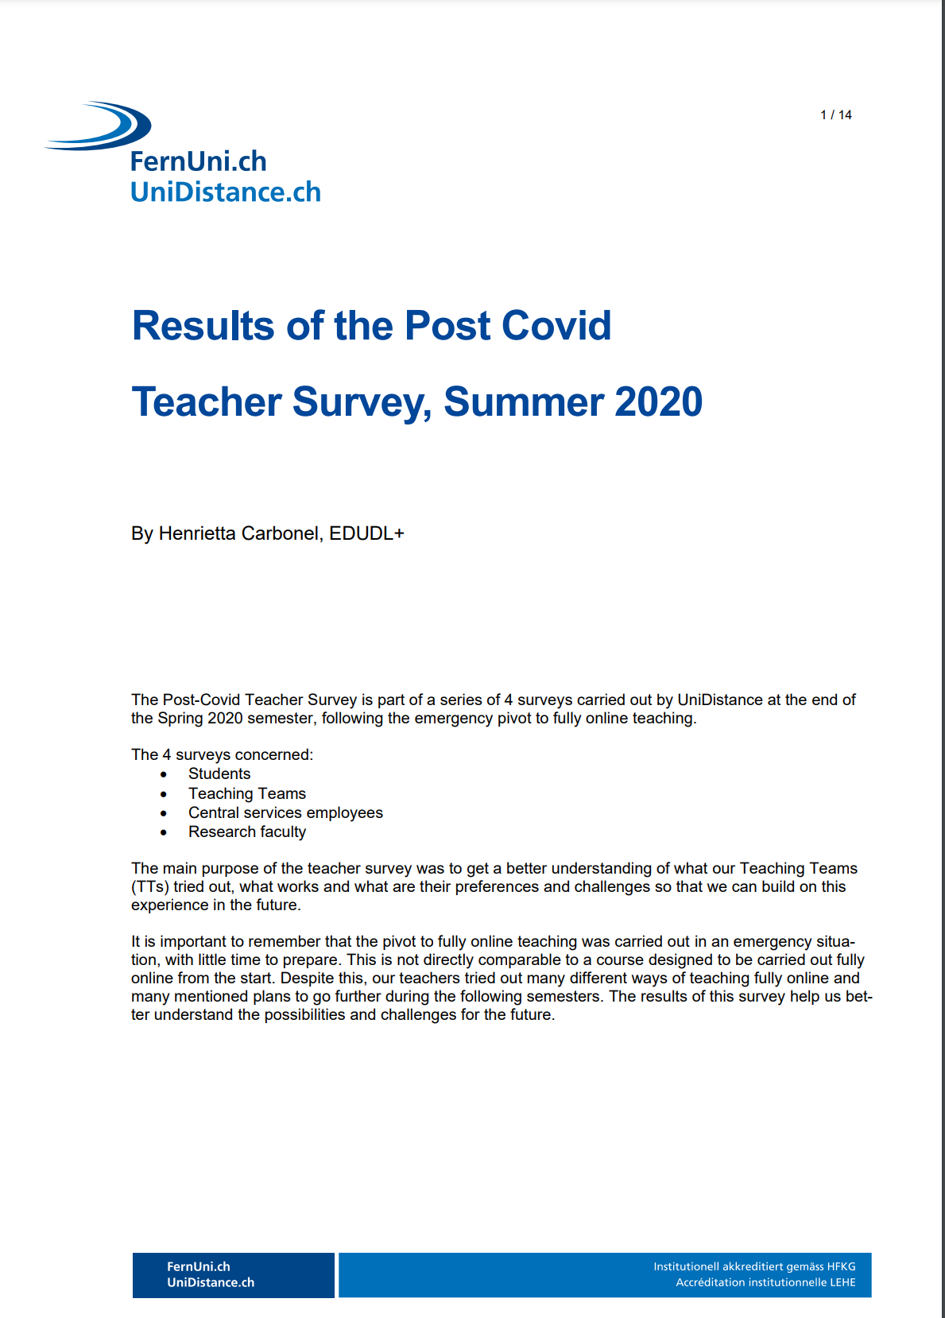
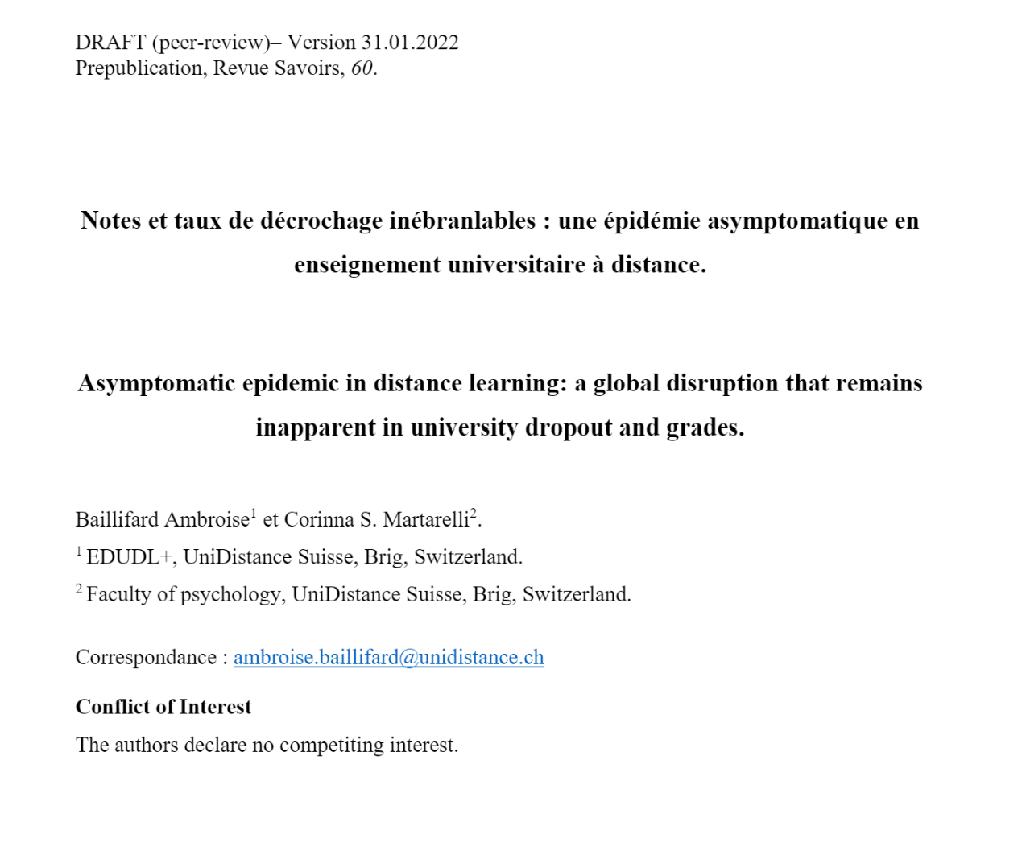
Co-créer l’université à distance du futur
Sondages étudiants et enseignants
Été 2020
Consultations étudiantes
Consultation des Equipes Enseignantes II
Consultation des Equipes Enseignantes I
Consultation des responsables de filières
Nouvelle stratégie d'enseignement
Analyse quantitative des retours des étudiants et une sur l’effet de la pandémie sur les notes et le drop out.

Slide 5
Comprendre les besoins de nos étudiants pour :
Favoriser la réussite de leur projet de formation en soutenant leur engagement sur le long terme et en réduisant l’abandon.
Réduire le fossé entre les attentes des étudiants et l’expérience vécue.
Faire évoluer notre modèle pédagogique au niveau de l’institution.
Text

Slide 6
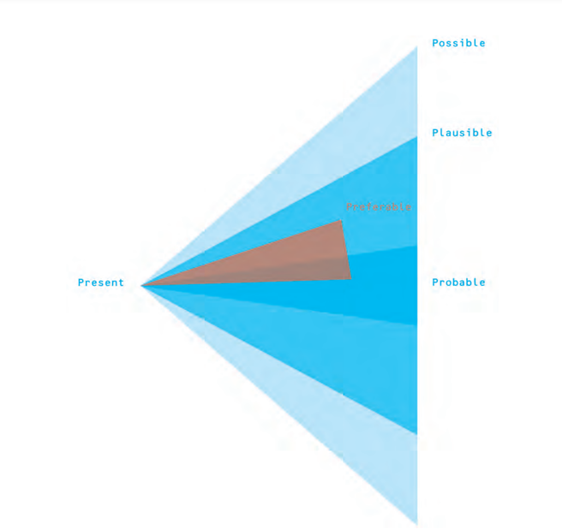
Le design spéculatif
Ouvrir les possibilités au-delà d’un futur prédéterminé
Mener une réflexion critique
Travailler avec les étudiants et co-créer l’université à distance de demain
Limites :
spécifique à notre contexte, pas généralisable
Mais des conclusions utiles à partager.
Dunne and Raby (2013, p. 5)

Slide 7
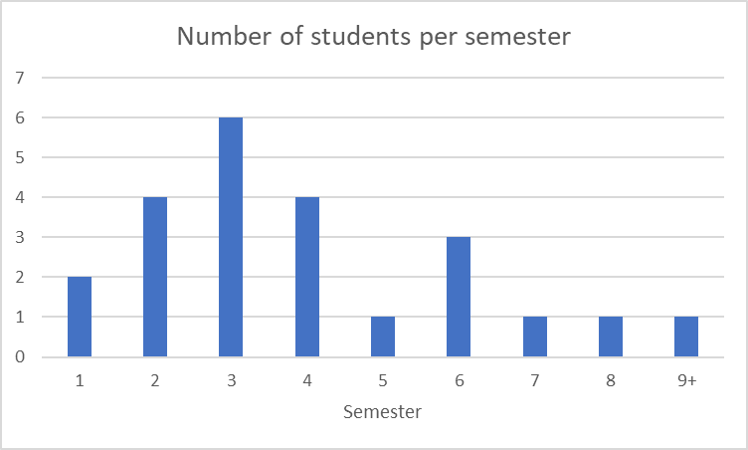
Les participants
12 ateliers pendant l’été 2021, 6 en Allemand, 6 en Français, différents jours et moments de la journée. Les 60 places offerts ont été remplies dans les 48h.
Au final, 44 participants
85% en emploi (52% au moins à plein temps)
52% au moins avec des enfants
Plusieurs à l’étranger (en Europe) et au moins une personne souffrant de maladie chronique

Slide 8
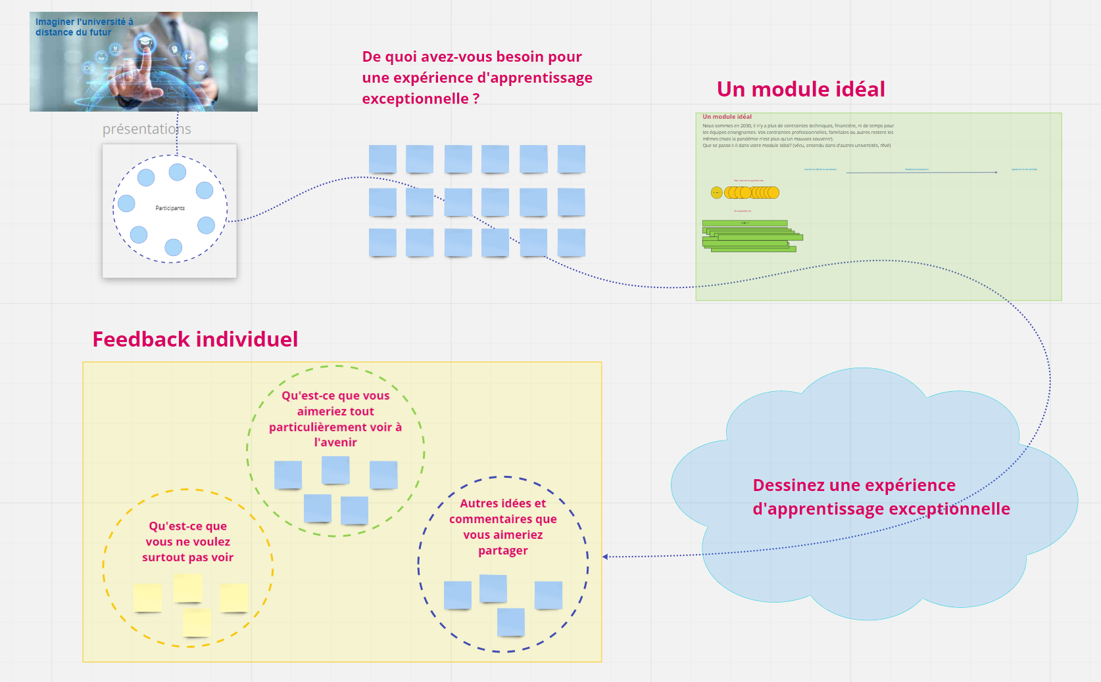
Une approche de design spéculatif

Slide 9
Les productions des ateliers: un module idéal

Slide 10
Une expérience d’apprentissage exceptionnelle

Slide 11
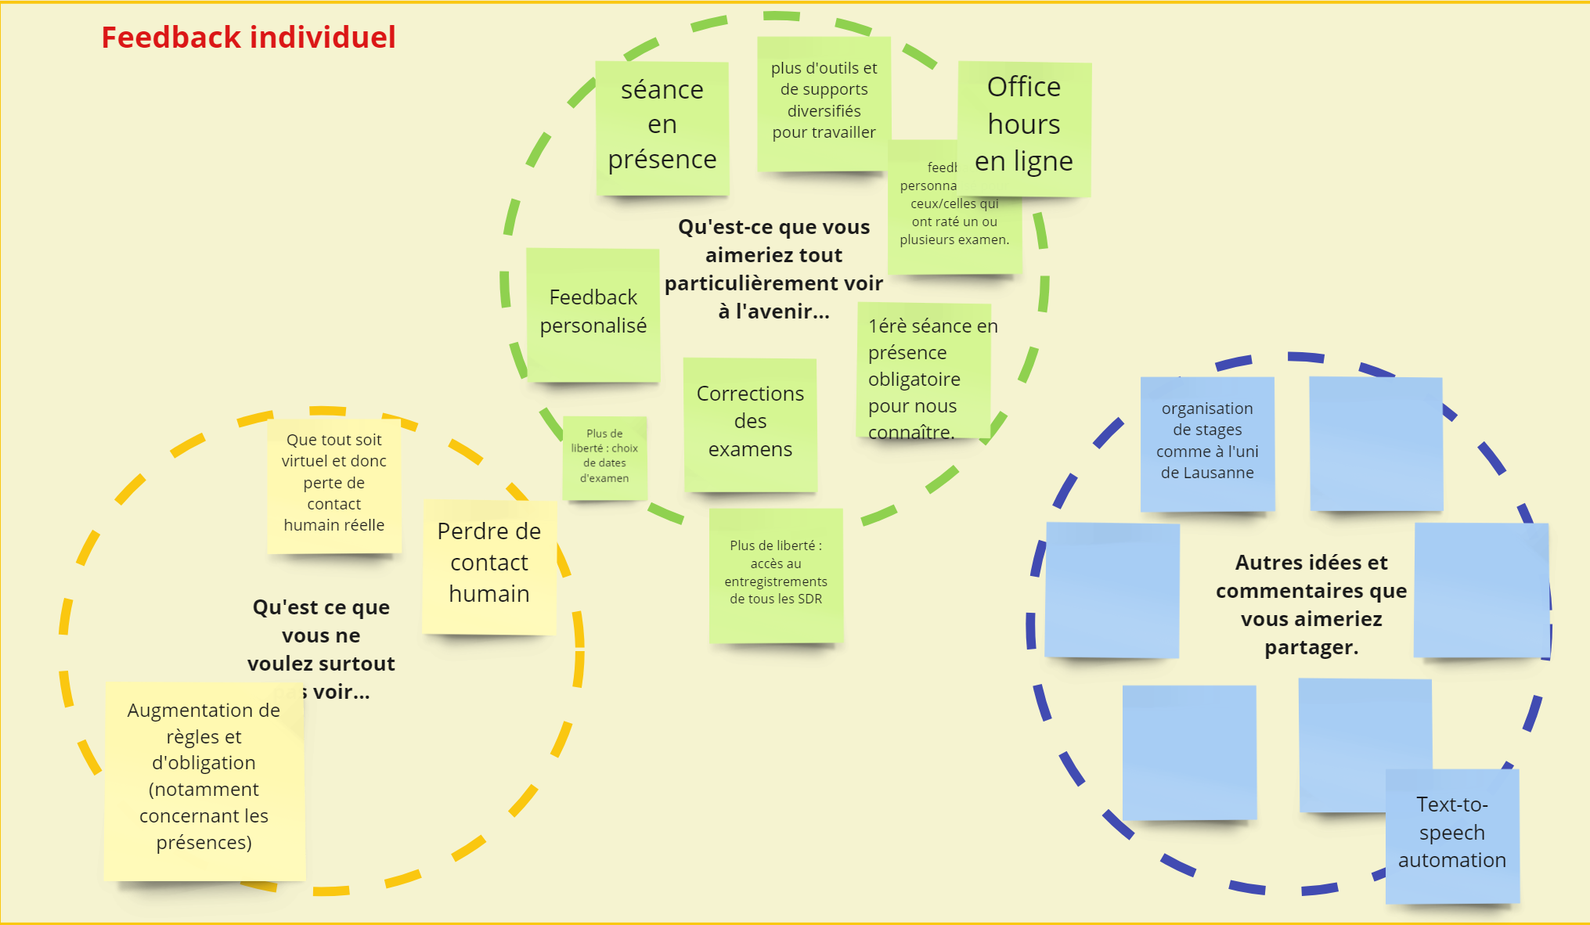
Feedback individuel

Slide 12
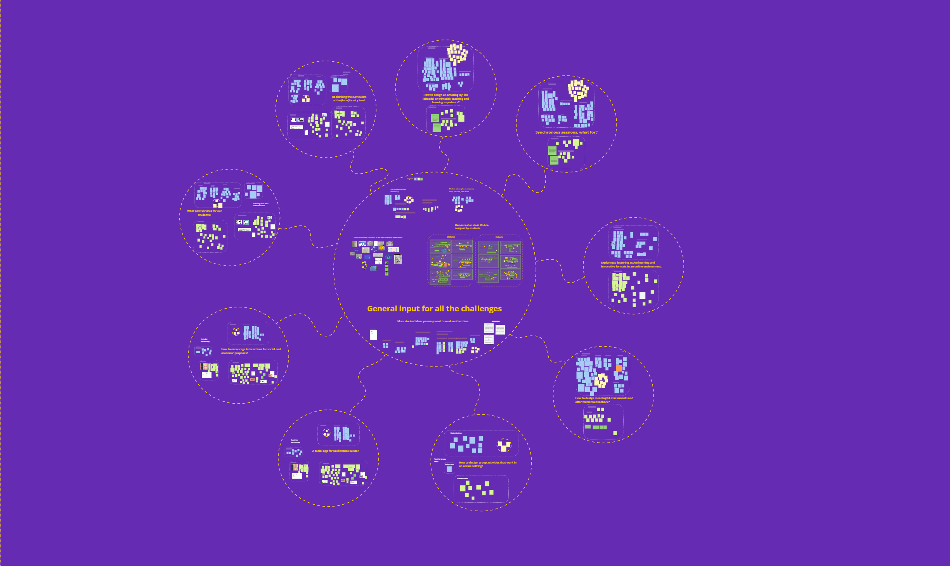
Traitement des données
Enseignement bimodal
4
Repenser le curriculum au niveau des facultés
Sessions synchrones, pour quoi faire?
Apprentissage actif et formats innovants
3
Nouveaux services pour les étudiants
1
Flexibilité, interactions respectueuses.
Ressources à l’avance, facilement accessibles.
Visualisation des expériences d’apprentissage exceptionnelles.
Eléments d’un module idéal
Encourager les interactions sociales et académiques
5
Les examens et le feedback à distance
2
Une ‘social app’ pour UniDistance?
Le travail de groupe à distance

Slide 13
L’analyse des résultats

Slide 14
Pour réussir, nos étudiants ont besoin de … flexibilité
1
Les étudiants ont de nombreuses obligations et la formation doit pouvoir s’y adapter:
Ressources accessibles avant le début du semestre
Traiter les étudiants en adultes responsables
Flexibilité pour les rendus de devoirs (pas d’une semaine à l’autre, des fenêtres larges)
Surtout pas:
Infantilisation des obligations de présence.
De nous traiter comme des petits étudiants sans les vies à côté.
Un enseignement et des règles ‘scolaires’.
Je voudrais …
Un équilibre entre soutien et responsabilité individuelle
« une identité étudiante dominante n’est pas réaliste pour les étudiants en ligne… par nécessité, ces étudiants mettent leur famille en premier, le travail en second et les études en troisième. » Hewson, 2018

Slide 15
Nos étudiants ont besoin d’interactions sociales et académiques
2
Leur importance soulignée autant par les enseignants que par les étudiants.
Interactions étudiants – enseignants, mais aussi entre étudiants (même module et entre les cohortes).
Un soutien des enseignants et institutionnel pour initier et entretenir les interactions
Quelques pistes:
Discussions informelles avant et après les vidéo-conférences
Encourager la socialisation: travaux en (petits) groupes, sous-salles en vidéoconférence
Offrir des outils pour faciliter les interactions, social app
contacts avec autres étudiants plus important qu'avec enseignant
Surtout ne pas perdre le contact humain
Echanges avec les enseignants.

Slide 16
Un apprentissage actif et des formats innovants
3
Importance souligné par les étudiants et les enseignants
Activités pour développer les niveaux cognitifs supérieurs
Intégrer les connaissances et expériences des étudiants dans le cours (networked learning)
Equilibre entre théorie et pratique.
Mise en application des savoirs.
Les étudiants apportent beaucoup de connaissances. La théorie peut ainsi
être replacée dans son contexte.
Moins de par cœur, plus de vraie compréhension.

Slide 17
Des sessions synchrones, pour quoi faire?
4
En présence physique, à distance ou en bimodal simultané ?
Obligation de présence aux cours?
Non!
Des sessions enregistrées?
Oui! Tous étaient pour enregistrer les cours (outil de flexibilité, possibilité de revoir), mais pas nécessairement toutes les discussions.
Des sessions synchrones, pour quoi faire?
Surtout pas 100% en ligne.
Surtout pas de retour au système d’avant. Pas de structure rigide.
Bimodal (hybrid) = pratique
Nous voulons être traités en adultes responsables.
Vidéos enregistrés au lieu de cours magistraux sur Zoom.
Virtual meetings: more for discussions than going through PPT (lectures don't add value).
Des workshops

Slide 18
Les examens en ligne
5
Forte majorité pour les examens en ligne, seul bémol, les risques techniques.
Tester les niveaux cognitifs supérieurs
Offrir des examens blancs
Des critères d’évaluation clairs et communiqués à l’avance (grilles critériées, par exemple)
Donner du feedback
Online exams with strong control were not nice. Mistrust is not a good principle.
Le travail en temps limité n'a pas de sens --> privilégier des tâches cognitives de haut niveau pour l'évaluation.
Pas que des questions fermées dans les devoirs ! --> avoir une forme d'autonomie dans le choix d'un thème (personnalisation, liberté, autonomie)
Contrôle continu :-) permet de mieux mesurer son niveau de maîtrise de ses apprentissages.

Slide 19
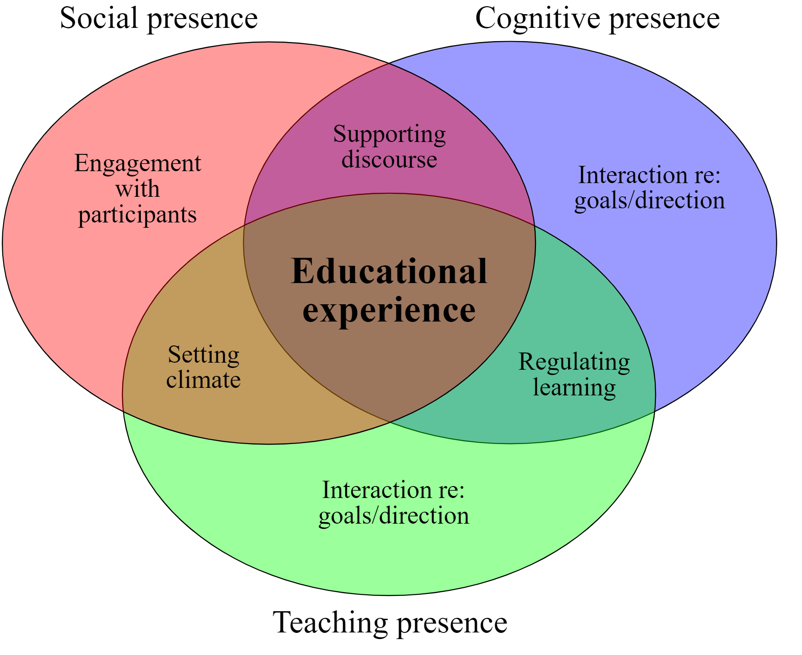
En guise de conclusion
La recherche sur l’enseignement à distance souligne les même besoins (Garrison et al. 1999): présence social, cognitive et enseignant.
Une université sans murs, un environnement d’apprentissage hybride au-delà des dichotomies en présence physique / en ligne, au-delà des frontières de l’institution, et encourageant de nouvelles formes distribuées de participation et d’inclusion (Nørgård, 2021).
Garrison et al. 1999

Slide 20
Références
Dunne, A., & Raby, F. (2013). Speculative everything: Design, fiction, and social dreaming. The MIT Press.
Garrison, D. R., Anderson, T., & Archer, W. (1999). Critical Inquiry in a Text-Based Environment: Computer Conferencing in Higher Education. The Internet and Higher Education, 2(2–3), 87–105. https://doi.org/10.1016/S1096-7516(00)00016-6
Nørgård, R. T. (2021). Theorising hybrid lifelong learning. British Journal of Educational Technology, 52(4), 1709–1723. https://doi.org/10.1111/bjet.13121
Ross, J. (2017). Speculative method in digital education research. Learning, Media and Technology, 42(2), 214–229. https://doi.org/10.1080/17439884.2016.1160927

Slide 21
Danke für die Aufmerksamkeit!
Merci pour votre attention !
Thank you for your attention!

